Slide 1
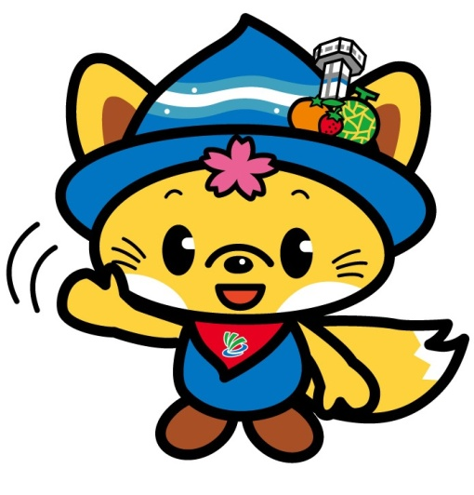
市役所業務を理解して スムーズに案内を☆
海津市のマスコットキャラクター
だよ♪
岐阜県海津市業務改善運動実行委員会

Slide 2
業務改善運動実行委員会が始動！！
実行委員は全員で ８ 名 ！！
で す が ・ ・ ・
全員が主事級！！
平均年齢
２６歳！！

Slide 3
市役所に入庁してまだ日が浅い私たちだからこそ気づくことのできる業務改善運動を目指す☆

Slide 4
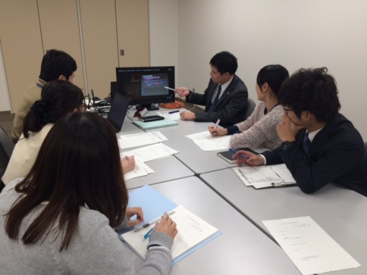
まずは情報リサーチ☆
業務改善がどういったものなのか、過去の資料や他の自治体の改善をCheck！！

Slide 5
過去の業務改善運動後の 職員アンケート
採用
海津市役所全体で
ひとつの事に
取り組んではどうか

Slide 6
市役所にどんな課題があるのか・・・
・実行委員で情報収集
・全職員から改善提案を募集

Slide 7
職員からいただいた意見
他課の業務内容がわからない

Slide 8
・統合庁舎に伴う組織再編で課の名称や業務が変わってしまった・・・
・職員ですら各課の業務内容が分からない・・・
新庁舎・新組織 業務概要
・職員はどんな問い合わせにも対応できなければ・・・

Slide 9
e-ラーニングの実施
どのくらいの理解度があるか職員に問題を出してみよう！！
市役所業務について
全２８問
※e-ラーニング・・・インターネットを利用した学習形態

Slide 10
e-ラーニング問題例
Ｑ．電話で「防犯灯」の設置や修繕のお問い合わせがありました。どちらへお繋ぎしますか。
１．市民活動推進課
２．企画財政課
３．建設課

Slide 11
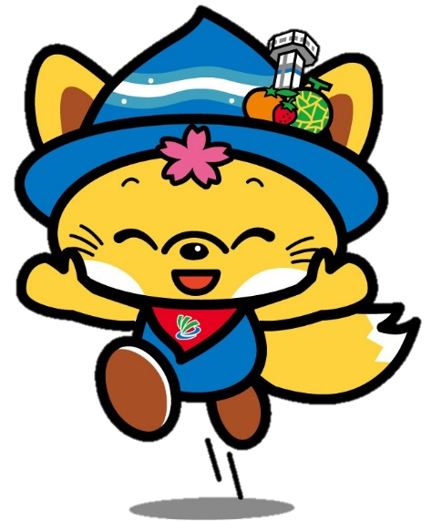
e-ラーニング実施結果
第１回目
第２回目
平均点：１９．０８点
正答率：６８．１５％
（回答数：３５８人）
平均点：２４．１０点
正答率：８６．０９％
（回答数：３０５人）
正答率 １７．９４ptアップ

Slide 12
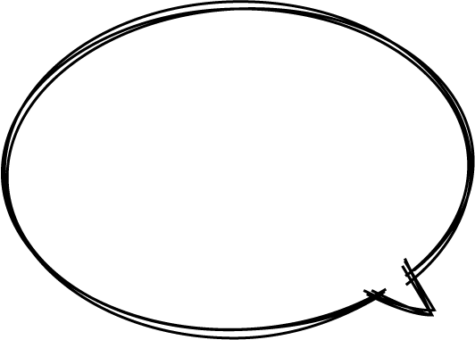
e-ラーニング実施後の職員の声
e-ラーニングでやったことは、おもしろい試みだったと思う。
間違えやすい他課の業務を理解できて良かった。

Slide 13
こんな取り組みも実施しました☆

Slide 14
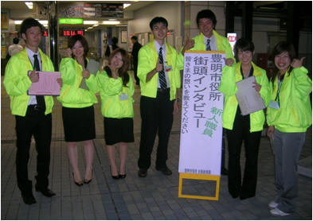
若手職員で実施した取り組み
愛知県豊明市「業務改善運動グッジョブショー」 の一環で行った取り組みを
真似！
新人チーム「ユメ☆クル」の市民突撃インタビュー

Slide 15
明るい話題を聞きたい！
若手職員の交流の場がほしい！
市民の方とコミュニケーションをとりたい！

Slide 16
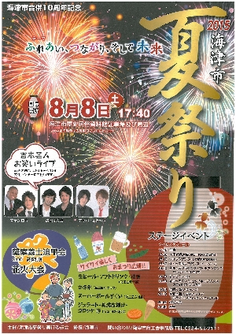
夏祭り市民
インタビュー
を実施

Slide 17
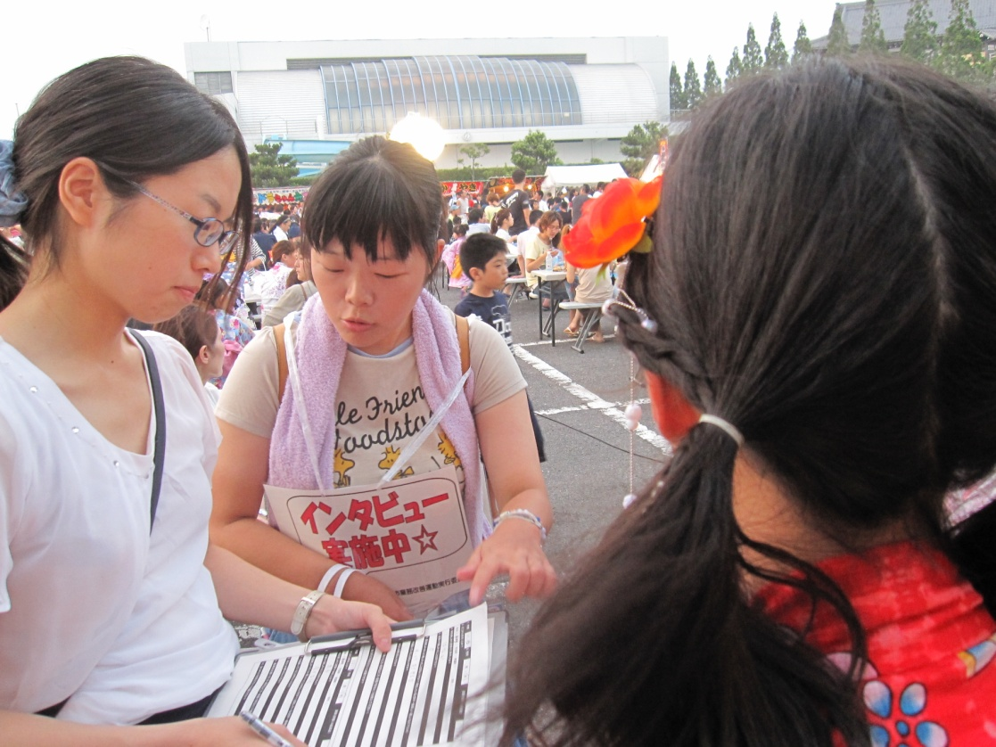
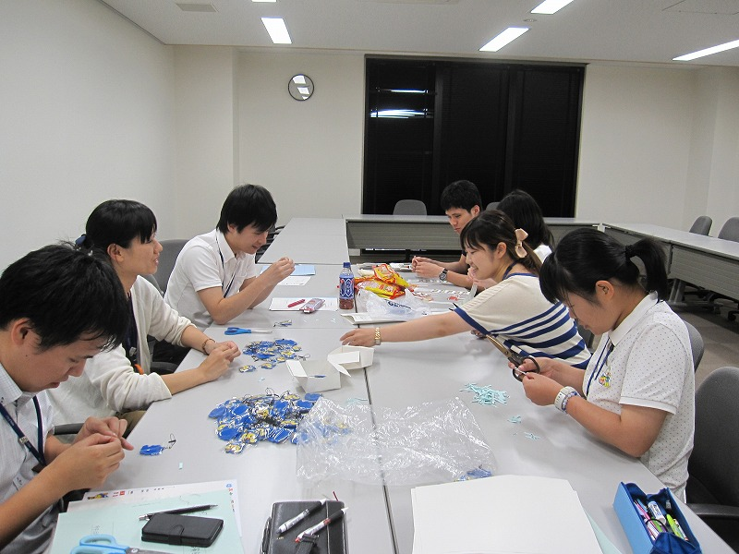
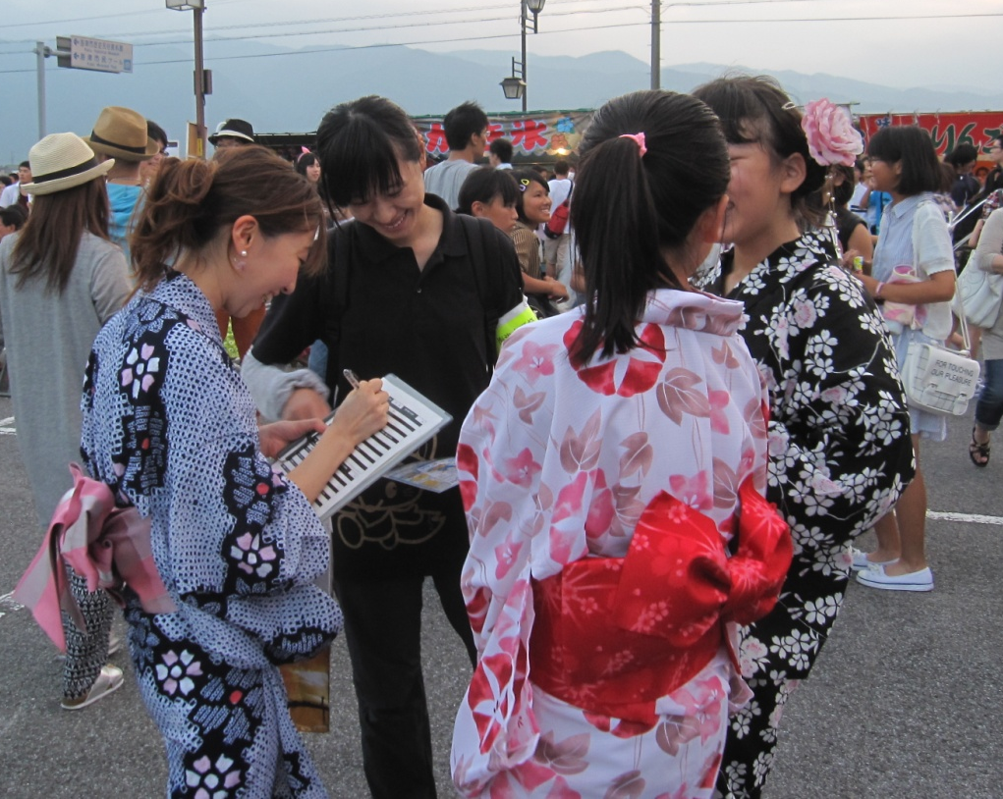
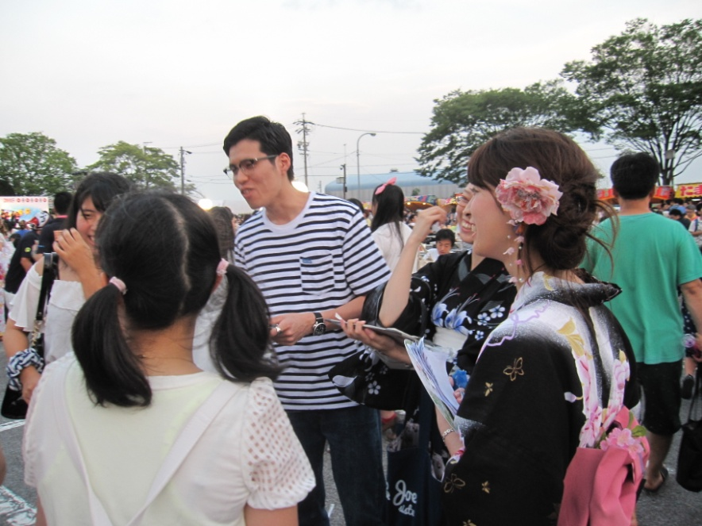
準備中・・・
インタビュー中の様子

Slide 18
夏祭りインタビュー結果例
プロ野球選手
パティシエ、ケーキ屋さん
お笑い芸人
甲子園に出ること
ＨＡＰＰＹ
３ヶ国語を話せるようになりたい
玉の輿にのる
あなたの夢
公務員
仮面ライダー
絵本作家
医者
サッカー選手
イケメンな大人になりたい
ちょうちょになりたい

Slide 19
ご静聴ありがとうございました

